Slide 1
ポジションの基礎
テキサス・ホールデム

Slide 2
ポジションは命

Slide 3

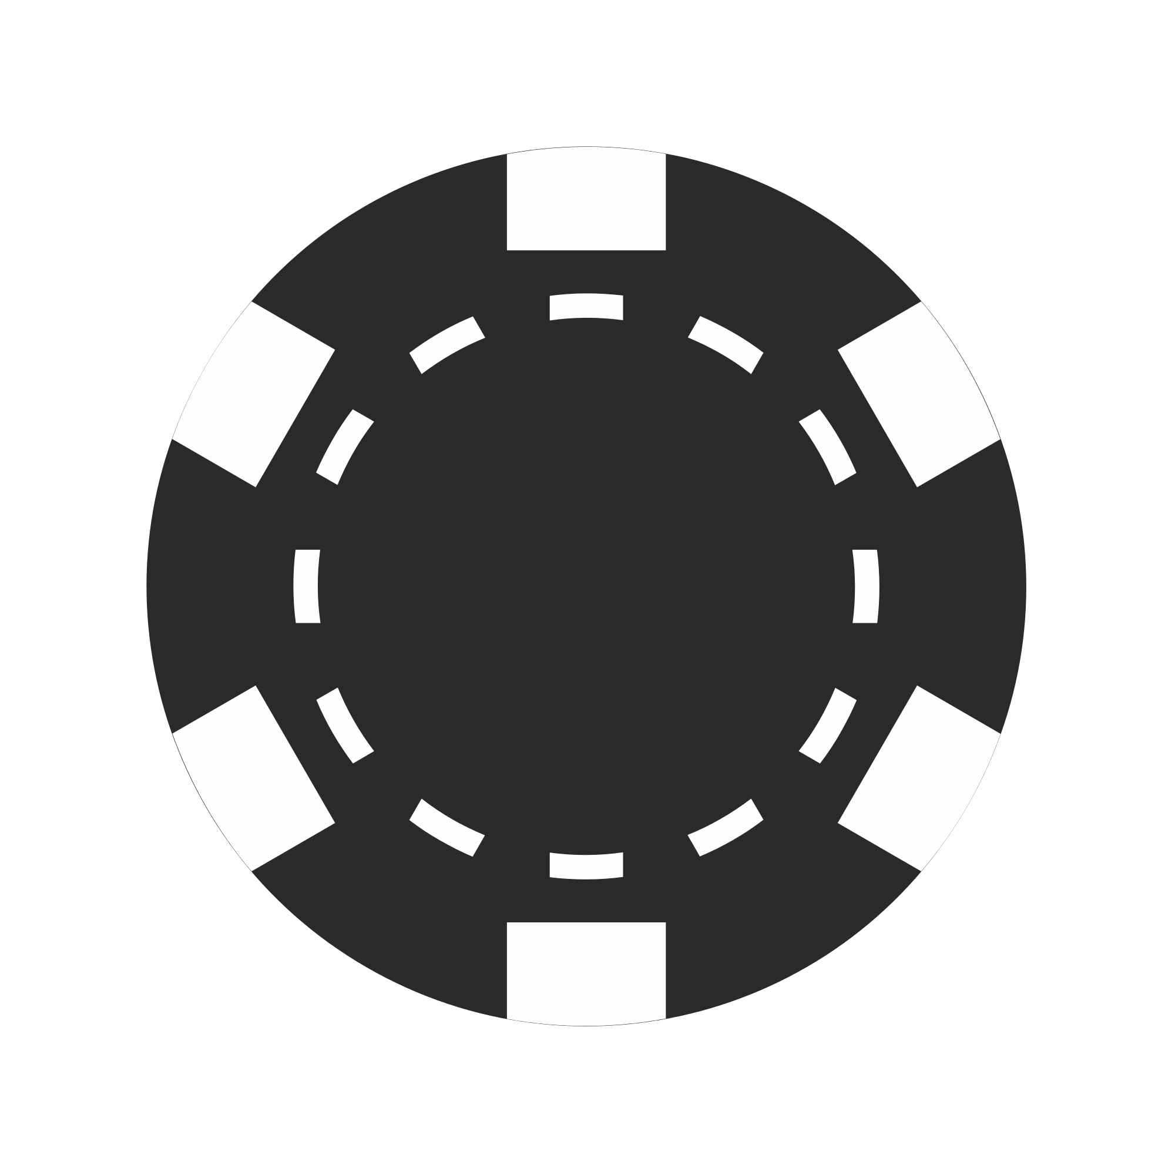
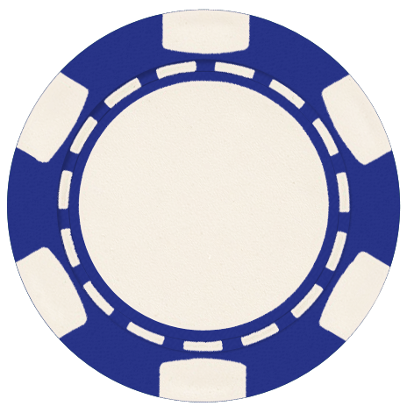
ポジションとは(10人)
ライブ・ブラインド
Live Blind
レイト・ポジション
Late Position
BTN
Dealer Button
SB
Small Blind
BB
Big Blind
CO
Cut Off
UTG
Under the Gun
50
100
MP3
EP2
MP2
MP1
EP3
ミドル・ポジション
Middle position
アーリー・ポジション
Early position
人数が減ったときに減らしていく順番：EP3→MP3→CO→EP2→MP2

Slide 4
ポジションの優劣
・BTN＞CO＞MP3＞・・・＞UTG＞SB＞BB
・手札を見ないで、トーナメントで優勝した例がある程、ポジションは重要

Slide 5



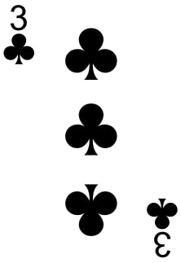
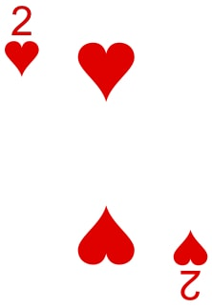
ポジションの優劣の例
プリフロップ
フロップ
ターン
リバー
Bさんのハンド
100
100
Aさんのハンド
Cさんのハンド
50
あなたのハンド

Slide 6
ポジションの優劣の例
①あなたのアクション→レイズ(3BET)
プリフロップ
フロップ
ターン
リバー
Bさんのハンド
100
100
Aさんのハンド
Cさんのハンド
50
100
100
100
あなたのハンド

Slide 7
ポジションの優劣の例
①あなたのアクション→レイズ(3BET)
②A、Bフォールド→Cコール
プリフロップ
フロップ
ターン
リバー
100
100
100
100
Cさんのハンド
50
100
100
100
あなたのハンド

Slide 8
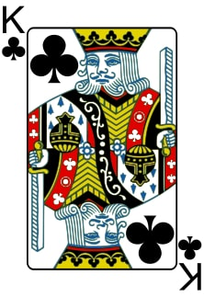
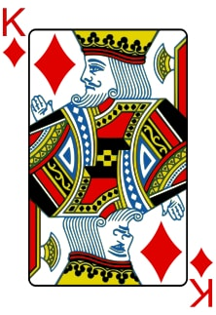
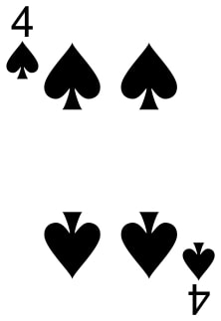
ポジションの優劣の例
①あなたのアクション→レイズ(3BET)
②A、Bフォールド→Cコール
③Cチェック
プリフロップ
フロップ
ターン
リバー
50
ポット 750
100
100
50
100
100
100
100
100
Cさんのハンド
100
100
あなたのハンド

Slide 9
ポジションの優劣の例
①あなたのアクション→レイズ(3BET) ④あなたレイズ(400)
②A、Bフォールド→Cコール
③Cチェック
プリフロップ
フロップ
ターン
リバー
ポット １１50
100
100
50
100
100
100
100
100
Cさんのハンド
100
100
100
100
あなたのハンド

Slide 10
ポジションの優劣の例
①あなたのアクション→レイズ(3BET) ④あなたレイズ(400)
②A、Bフォールド→Cコール ⑤Cフォールド
③Cチェック
プリフロップ
フロップ
ターン
リバー
ポット 750
100
100
50
100
100
100
100
100
Cさんのハンド
100
100
100
100
あなたのハンド

Slide 11
Cさんの視点から
同じ事象を見ると

Slide 12
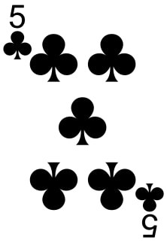
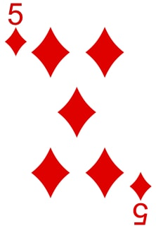
Cさんの視点
①Cコール
プリフロップ
フロップ
ターン
リバー
Aさんのハンド
50
100
あなたのハンド
Bさんのハンド
100
Cさんのハンド
100

Slide 13
Cさんの視点
①Cコール
②あなたレイズ(３BET)
プリフロップ
フロップ
ターン
リバー
Aさんのハンド
50
100
あなたのハンド
100
Bさんのハンド
100
100
100
Cさんのハンド
100
100
100

Slide 14
Cさんの視点
①Cコール
②あなたレイズ(３BET)
③Cコール
プリフロップ
フロップ
ターン
リバー
50
100
あなたのハンド
100
100
100
100
100
100
Cさんのハンド
100
100
100

Slide 15
Cさんの視点
①Cコール ④Cチェック
②あなたレイズ(３BET)
③Cコール
プリフロップ
フロップ
ターン
リバー
ポット 750
100
100
50
100
100
100
100
100
あなたのハンド
Cさんのハンド
100
100
100

Slide 16
Cさんの視点
①Cコール ④Cチェック
②あなたレイズ(３BET) ⑤あなたレイズ(400)
③Cコール
プリフロップ
フロップ
ターン
リバー
ポット １１50
100
100
50
100
100
100
100
100
100
100
100
あなたのハンド
100
100
100
100
100
Cさんのハンド

Slide 17
Cさんの視点
①Cコール ④Cチェック
②あなたレイズ(３BET) ⑤あなたレイズ(400)
③Cコール ⑥Cフォールド
プリフロップ
フロップ
ターン
リバー
ポット １１50
100
100
50
100
100
100
100
100
100
100
100
あなたのハンド
100
100
100
100
100
Cさんのハンド

Slide 18
まとめ
・ポジションの名前
・ポジションの優劣
・BTNではブラフも有効

